Slide 1
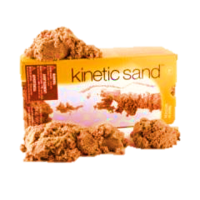
«Волшебный песок» Игры с песком в коррекционной работе дефектолога - тифлопедагога.
Алла Гуревская – спецпедагог
Детский сад „Muinasjutt“
Нарва, Эстония
2016

Slide 2
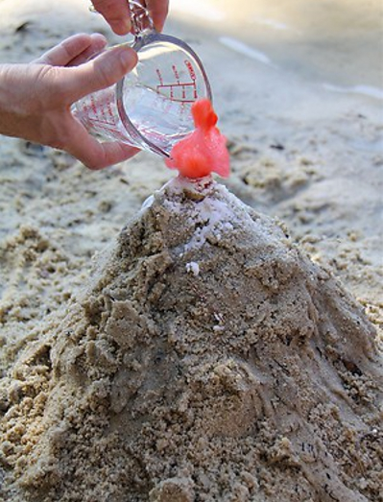
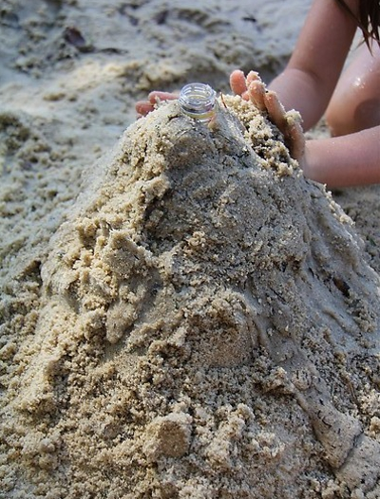
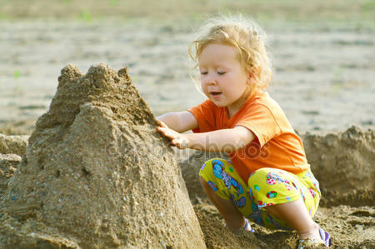
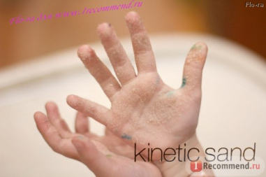
«золотые» слова
«Самая лучшая игрушка для детей – куча песка!»
К. Д. Ушинский
«… часто руки знают, как решить загадку, с которой интеллект не справляется»
К. Г. Юнг

Slide 3
История
Песочная терапия берет свое начало в наблюдениях известного писателя-фантаста Герберта Уэллса за своими детьми. В книге «Игры на полу» (1911) Уэллс описал, как его маленькие сыновья, играя с миниатюрными фигурками, помогают себе справиться с трудностями, возникающими в общении друг с другом и остальными членами семьи.
Английский психолог Маргарет Ловенфельд, основательница Лондонского Института детской психологии, познакомившись с этой книгой, решила соединить фигурки с песком и водой. В игровом помещении созданного ею Института, она установила два цинковых подноса, один наполовину наполненный песком, а другой – водой. Детям также предлагались обычные формочки для игры в песочнице и коробки с миниатюрными игрушками.

Slide 4
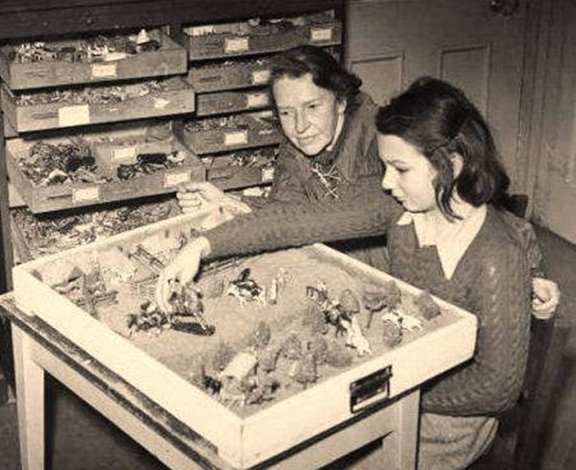
Ребенку предоставлялась возможность свободно играть с песком, водой и фигурками. Дети называли этот процесс «строить мир». Так и возникла «техника построения мира» – диагностическая и терапевтическая методика Маргарет Ловенфельд.

Slide 5
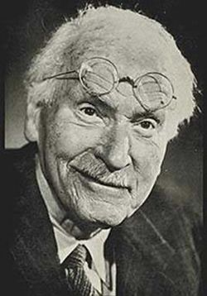
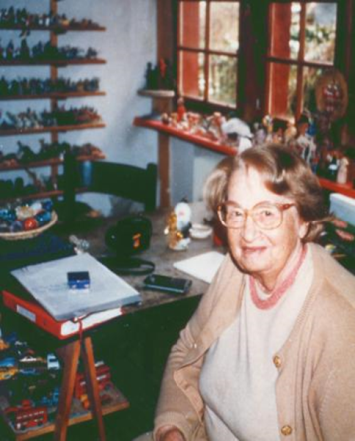
В 1935 году М. Ловенфельд опубликовала книгу под названием «Игра в детстве», на которую обратил внимание основатель аналитической терапии Карл Густав Юнг. Он сам использовал «песочницу» и посоветовал поработать в этом направлении своей ученице Доре Кальф.
В 1956 году она начинает изучать метод у самой М.Ловенфельд. Главный принцип, положенный ею в основу работы, - «создание свободного и защищенного пространства», в котором ребенок может выражать и исследовать свой мир, превращая свой опыт и свои переживания в зримые и осязаемые образы.
Ее работа получила признание во многих странах мира. Именно Дора Кальф считается основателем песочной терапии как самостоятельного психотерапевтического метода. В настоящее время метод игры с песком широко используется в работе с детьми во всем мире.
Карл Густав Юнг Дора Кальф

Slide 6
Песочная терапия
Благодаря этому методу, у ребенка развивается способность к самовыражению и творческому восприятию мира. Песочная терапия – хороший посредник для установления контакта с ребенком. И если он плохо говорит и не может рассказать о своих переживания, то в таких играх с песком все становится возможно. Проигрывая ситуацию с помощью маленьких фигурок, создавая картину из песка, ребенок раскрывается, и его внутренний мир в ходе песчаной терапии обязательно «выльется» на песчаную поверхность.
Работа с песком помогает сосредоточиться, успокоиться. Особенно рекомендуется для гипеарактивных детей и детей с аутизмом.
Ученые доказали, что песок поглощает негативную энергию, успокаивает, наполняет гармонией. Именно поэтому так полезно малышам играть с песком.

Slide 7
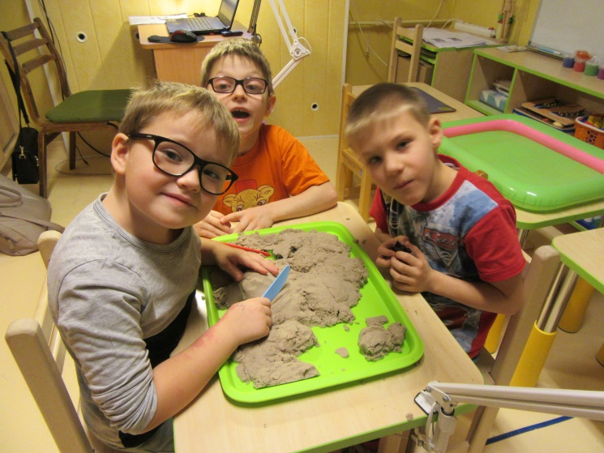
Цель такой терапии –
не менять и не переделывать ребенка, не учить его каким-то специальным поведенческим навыкам, а дать ему возможность быть самим собой.
Хороша песочная терапия для дошкольников и тем, что при создании тех или иных композиций здесь не нужны художественные навыки, значит нет места разочарованиям, ошибкам и неуверенности в собственных силах.
На «песочном» занятии дети раскованы, веселы, воодушевлены: они создают свой собственный мир и делать это бесконечно приятно.

Slide 8
Основные принципы организации игр на песке
Создание естественной стимулирующей среды, в которой ребенок чувствует себя комфортно и защищено, проявляет творческую активность. Для этого необходимо подбирать задание, соответствующее возможностям ребенка; формировать инструкцию к играм в игровой форме; исключать негативную оценку действий ребенка и его идей; поощрять фантазию и творческий подход.
«Оживление» абстрактных символов: букв, цифр, фигур и т. д. Реализация этого принципа позволяет сформировать и усилить мотивацию к занятиям и личностную заинтересованность в происходящем.
Реальное «проживание», проигрывание всевозможных ситуаций вместе с персонажами игр. На основе этого принципа осуществляется взаимный переход воображаемого в реальное действие и наоборот.

Slide 9
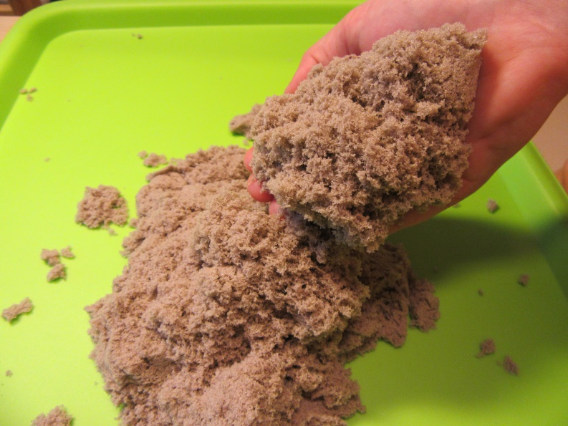
Что такое кинетический песок?
Кинетический песок (Kinetic Sand) это – научное открытие 2013 года. Совершенно новый и необычный материал для игры, учебных процессов и для терапевтических целей. Kinetic Sand похож на мокрый пляжный песок, но как только берешь его в руки – проявляются его необычные свойства. Он течет сквозь пальцы и в тоже время остается сухим. Он рыхлый, но из него можно строить разнообразные фигуры. Он приятен на ощупь, и не оставляет следов на руках.
Kinetic Sand представляет собой смесь чистейшего кварцевого песка (98%) и специального связующего полимера (2%).

Slide 10
Санитарно-гигиенические характеристики
Кинетический песок, несмотря на наличие силиконового связующего, не липнет к рукам и одежде.
Силиконовая составляющая песка не высыхает со временем, поэтому он постоянно остается «влажным на ощупь».
Просыпанный на пол песок не разлетается на отдельные частицы, а сохраняется в виде компактной массы, которую легко собрать и использовать повторно.
Кинетическим песком практически невозможно засорить глаза.
Песок не поддерживает развитие микроорганизмов и не имеет запаха, нетоксичен , не вызывает аллергии.
Песок не боится воды и в случае смачивания после просушки сохраняет прежние свойства.
В случае неосторожного обращения и попадания песка в желудок, силикон и кварц не взаимодействуют с желудочным соком и выходят из организма естественным путем, не вызывая дискомфорта.
Не требует особых условий хранения.

Slide 11
польза кинетического песка для детей …
Игры с песком помогают развивать мелкую моторику рук.
В процессе игры с кинетическим песком, имеющим своеобразную текстуру, у детей развивается тактильная чувствительность, что особенно важно для детей с нарушением зрения.
Занятия в песочнице способствуют развитию творческого воображния.
Манипуляции с песком оказывают благотворное влияние на эмоциональное состояние ребенка, помогают ему расслабится и приучают к концентрации внимания, что наиболее актуально в работе с аутичными, гиперактивными детьми и детьми с особыми потребностями, нуждающимися в развитии «тактильной» чувствительности, как основы «ручного» интеллекта.
А также для детей робких, неуверенных в себе, детей с заниженной самооценкой, страдающих от страхов, имеющих психотравмирующий опыт, испытывающих трудности в принятии себя.

Slide 12
… и взрослых
Не менее полезен кинетический песок и для взрослых. Замечено, что игра с песком способствует расслаблению, снятию стресса, активизации мышления и воображения. Офисные работники, поставившие небольшую чашку с песком на рабочий стол, признавали, что у них значительно снижался уровень раздражительности.
Даже непродолжительная разминка рук с кинетическим песком помогает отдохнуть морально, повышает работоспособность и возвращает энтузиазм к работе, дарит новые ощущения и положительные эмоции.

Slide 13
Оптимизация коррекционного процесса
В коррекционной работе тифлопедагога основными обучающими играми на песке можно считать игры, направленные на развитие тактильно-кинестетической чувствительности и мелкой моторики рук.
Тактильная форма ощущений является наиболее древней для человека. Это те ощущения, которые мы получаем через кожу, они дают возможность познать величину, упругость, плотность, шероховатость, тепло или холод характерные для предмета. Складываются первые впечатления о форме, величине предметов, расположении в пространстве, качестве использованных материалов.
Кинестетическая чувствительность, т.н. «мышечное чувство» является базовой для формирования межсенсорных связей: зрительно-двигательных (пространственное зрение), слухо-моторных и зрительно-моторных (при письме), тактильно-двигательных (взаимодействие с окружающим миром) и др.
Тактильно-кинестетические ощущения непосредственным образом связаны и с мыслительными операциями, с их помощью познается мир. А для детей с нарушениями зрения эти ощущения очень важны, т. к. помогают таким детям понять окружающую действительность.

Slide 14
Варианты занятий с кинетическим песком
Пересыпание из одной руки в другую или между пальцами вызывает приятные тактильные ощущения, создавая условия для психологической разгрузки.
Раскладывание смеси по баночкам совочком или из формочек в ведерки (тренирует координацию движений рук, а наблюдение за процессом оказывает успокаивающее действие).
Предложите выбрать из песка шарики, пуговицы или другие мелкие предметы (тренируется зрительное внимание, усидчивость).
Создание традиционных пирожков, куличиков, животных и других предметов.
Строительство сооружений. При помощи форм и инструментов из набора ребенок возводит архитектурные постройки из песка или пробует себя в качестве скульптора.

Slide 15
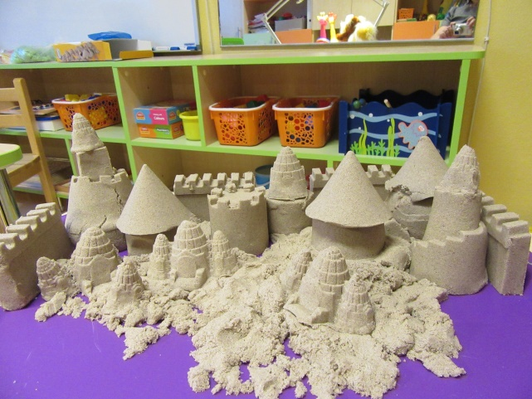
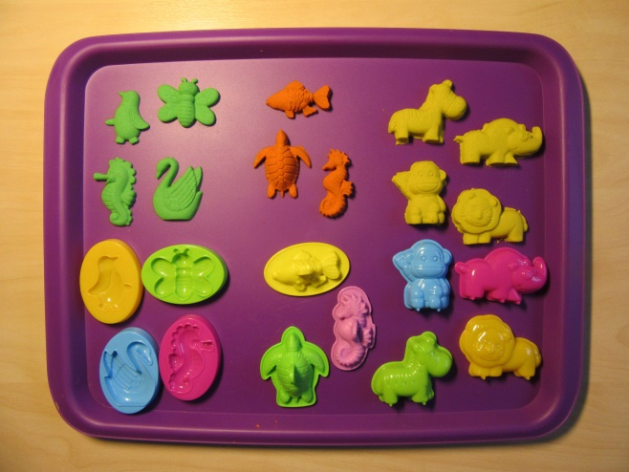
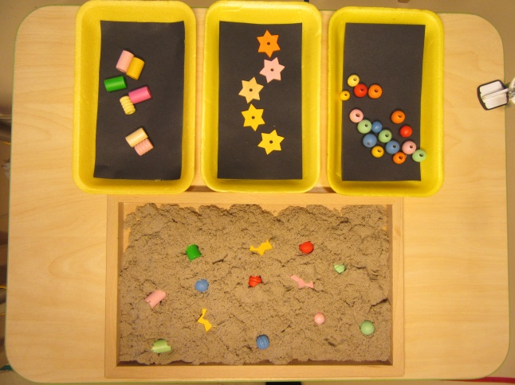
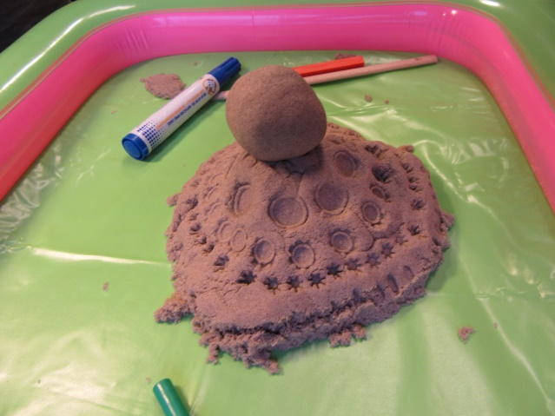
Варианты занятий с кинетическим песком

Slide 16
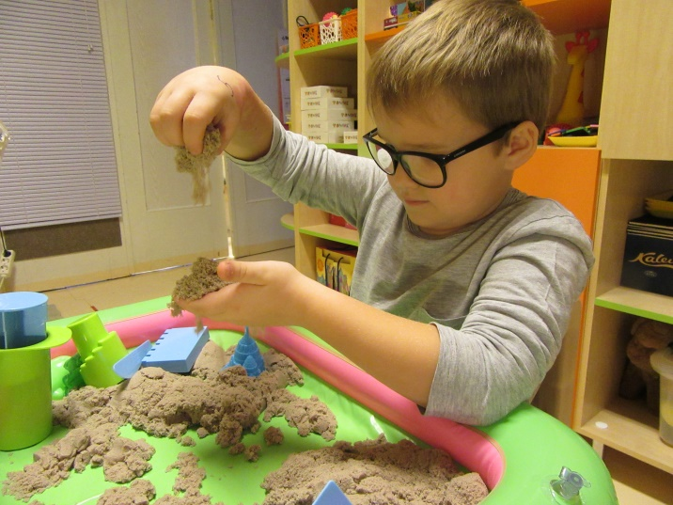
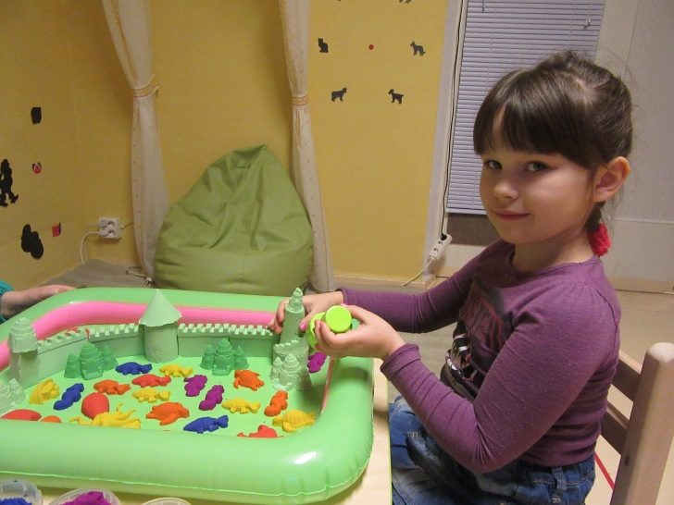
Развивающие игры на песке
Развивающие занятия на песке могут быть эффективнее, чем стандартные приемы обучения. Благодаря самостоятельным рисункам на песке, ребенок быстрее осваивает буквы и цифры, пространственную ориентацию, временные понятия.
С помощью построений на песке можно развивать наглядно-образное мышление, восприятие, зрительную память, тактильно-кинестетическую чувствительность и мелкую моторику рук.

Slide 17
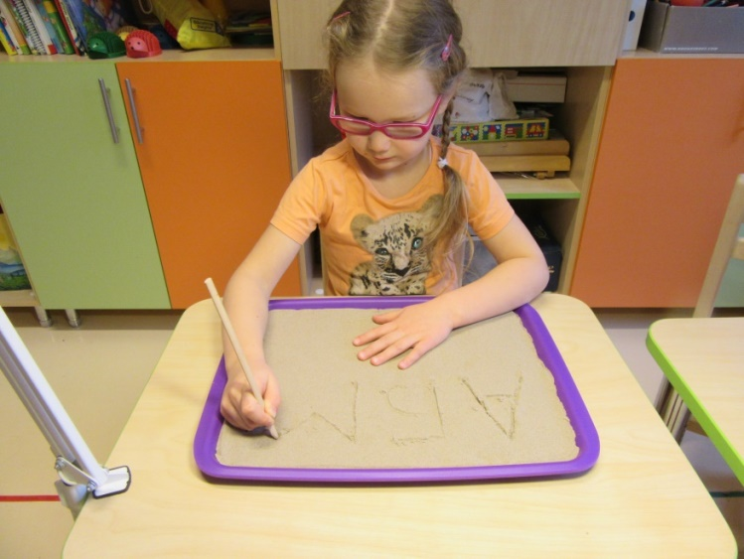
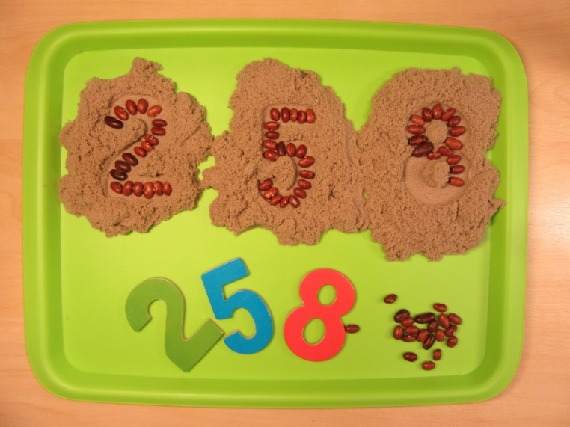
Пишем на песке
Дети учатся писать на песке буквы, цифры, слова, ведь выводить их палочкой на песке гораздо веселее, чем карандашом, а значит наверняка эта игра увлечет ребенка гораздо больше, чем скучное сидение за столом. Если что-то получилось не так, как надо, то пальчиком легко исправить ошибку. Это обстоятельство снимает у ребенка страх перед возможными неудачами.
Как вариант можно сделать отпечатки на песке деревянными цифрами или буквами, затем выложить по контуру фасолью.

Slide 18
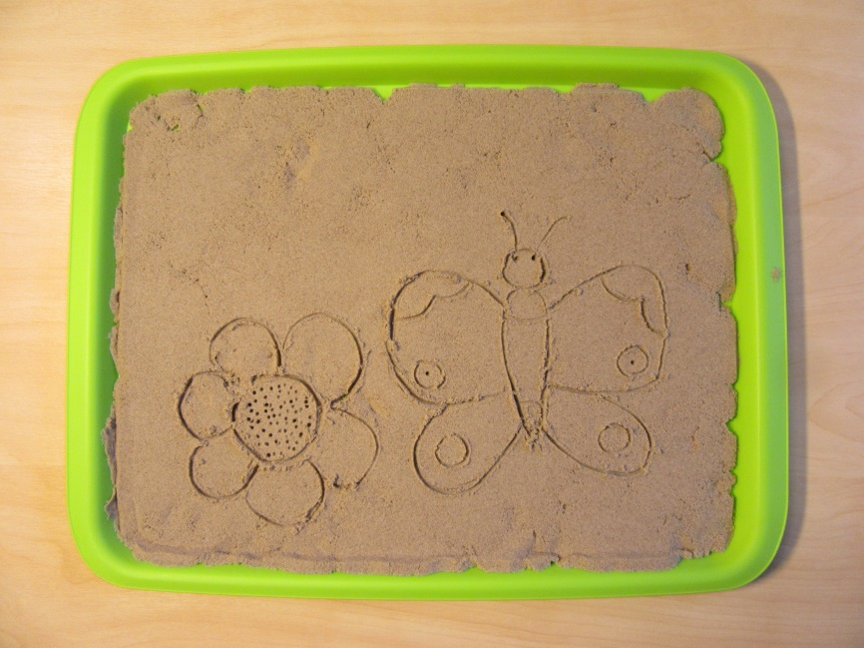
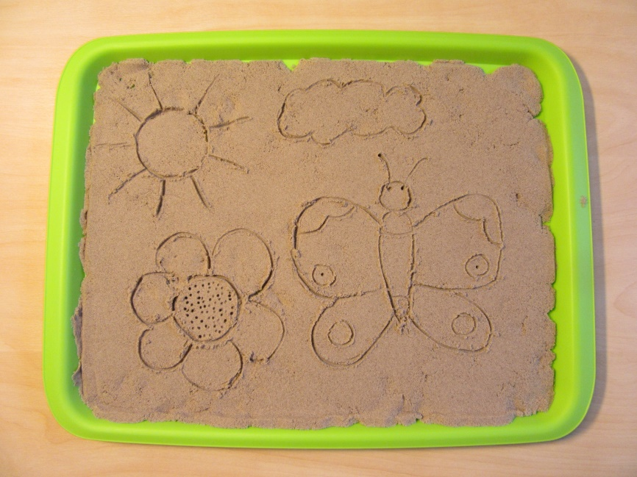
Рисуем на песке
«Найди отличия» Ребенок рисует на песке несложную картину и показывает ее взрослому, а сам отворачивается. Взрослый дорисовывает несколько деталей и показывает картинку. Ребенок должен заметить, что изменилось. Затем взрослый и ребенок могут поменяться ролями. Игру можно проводить и с группой детей.

Slide 19
Рисуем на песке
«Продолжи узор» Нарисовать на песке простой узор и попросить ребенка продолжить его.
«Повторялка» Провести на песке прямую линию и попросить ребенка нарисовать рядом еще одну, одним движением, не отрывая руки. Это будет дорожка для машины или ручеек для кораблика. В дальнейшем рисуем для копирования извилистую или ломаную линию.
«Одновременно» Ребенок пробует рисовать двумя руками одновременно. Движения рук синхронны: правая рука – по часовой стрелке, левая –против часовой. Рисуем два квадрата, два круга, два треугольника и т. д.
«Рельсы, рельсы, шпалы, шпалы …» Взрослый рисует на песке две параллельные линии и объясняет ребенку, что это рельсы. Ребенок дорисовывает шпалы. Вариант: лесенка, на которой не хватает ступенек.
«Точка, точка, запятая» Читаем стишок и рисуем веселого человечка.

Slide 20
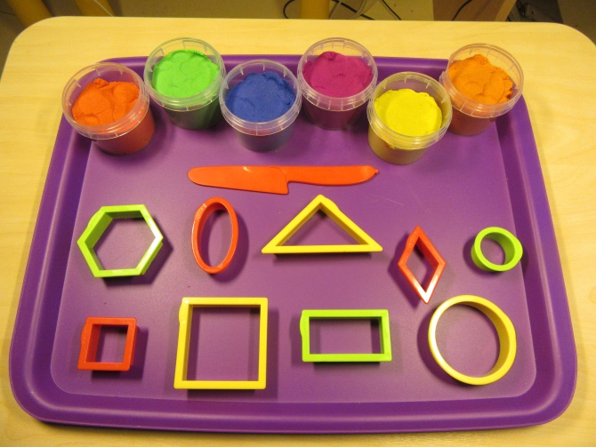
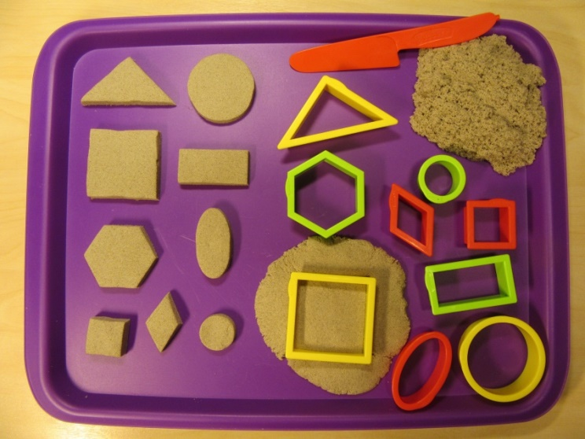
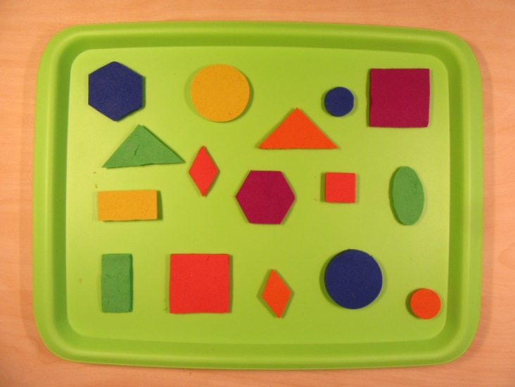
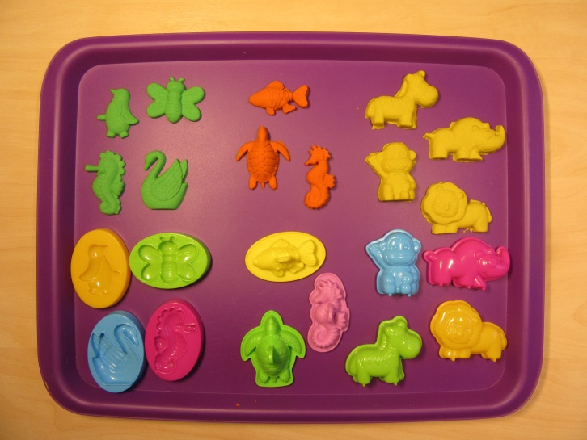
Играем с цветом и формой

Slide 21
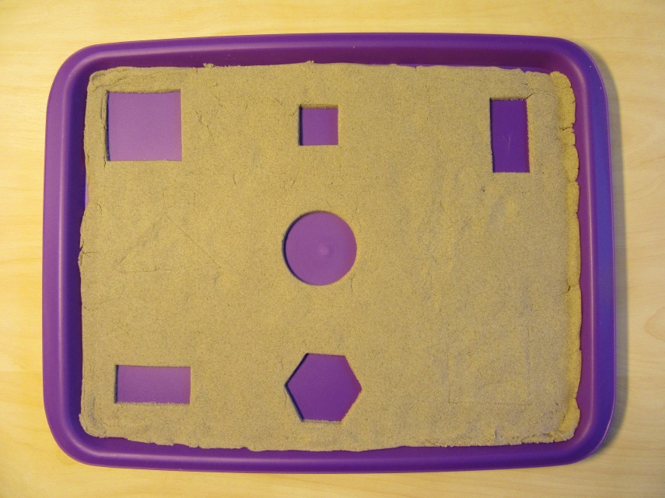
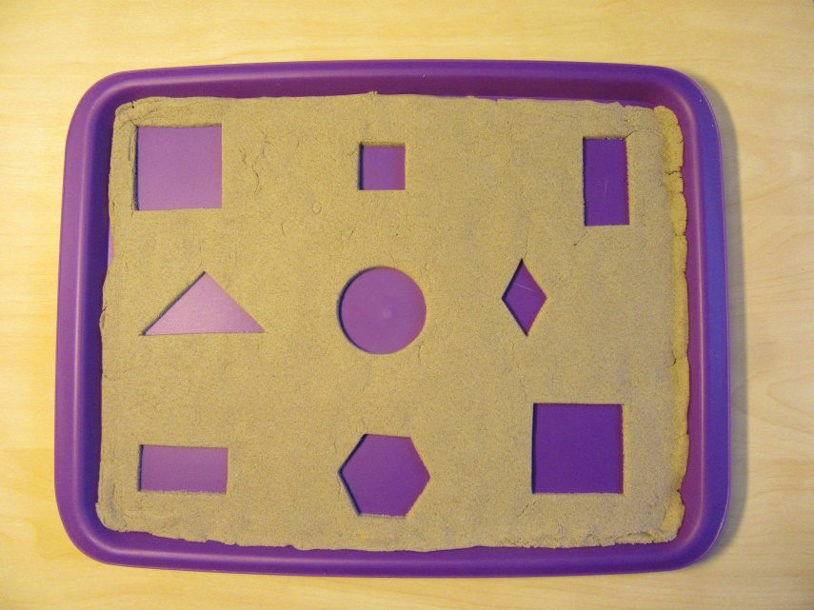
«что изменилось?»
Развиваем зрительную память и восприятие формы.

Slide 22
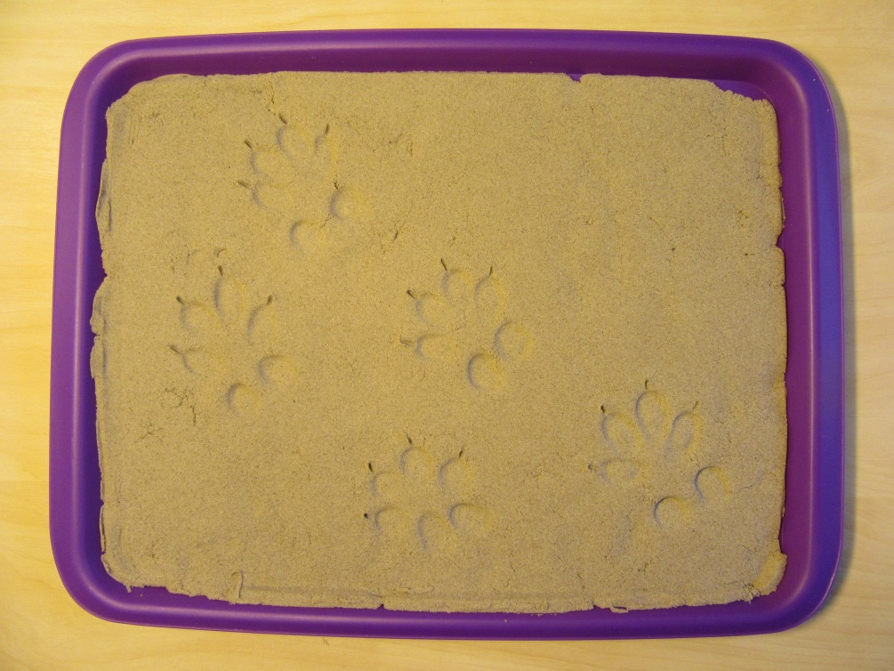
«чьи следы?»
Ребенок делает следы животных надавливая на песок кончиками пальцев и дорисовывая деревянной палочкой.

Slide 23
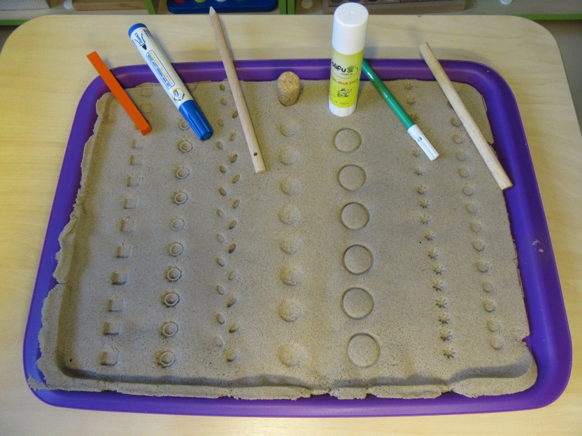
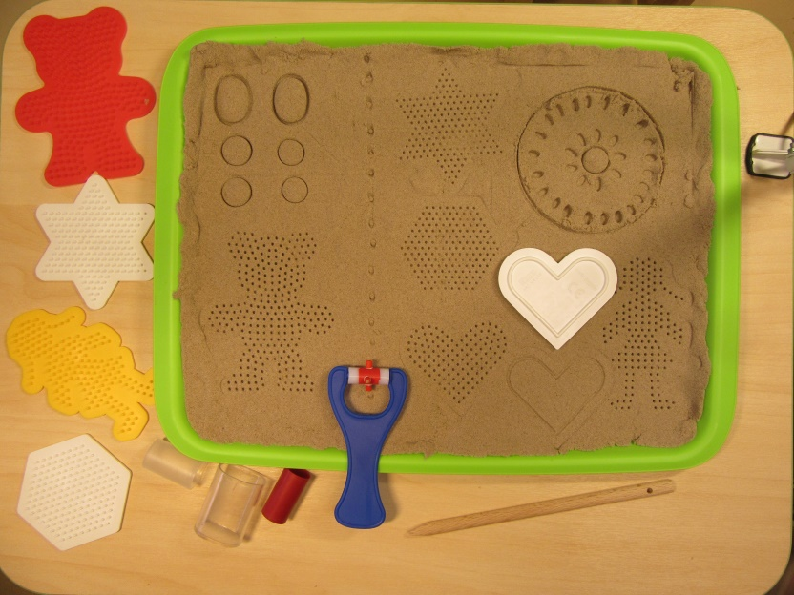
«необычные следы»
Любой предмет оставляет след на песке. Делаем следы, дорожки, отпечатки, узоры из любых подручных материалов (различные колпачки, палочки, пробки, формы для мозаики и др.) и специальных роликов.

Slide 24
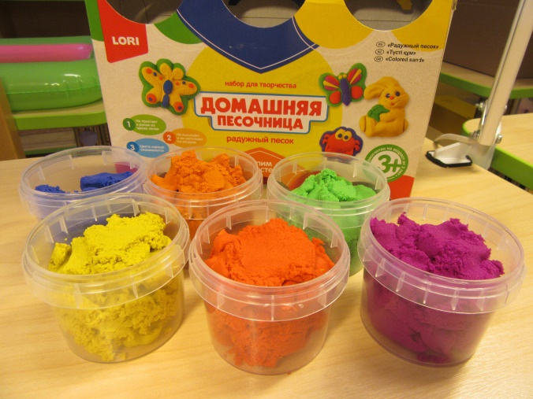
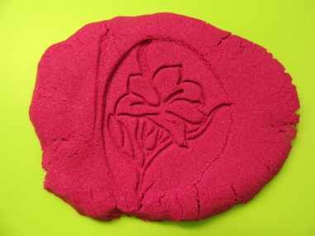
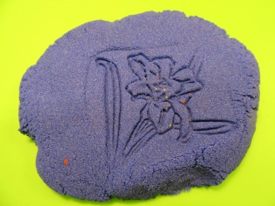
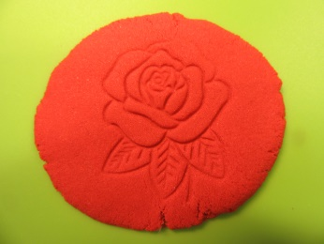
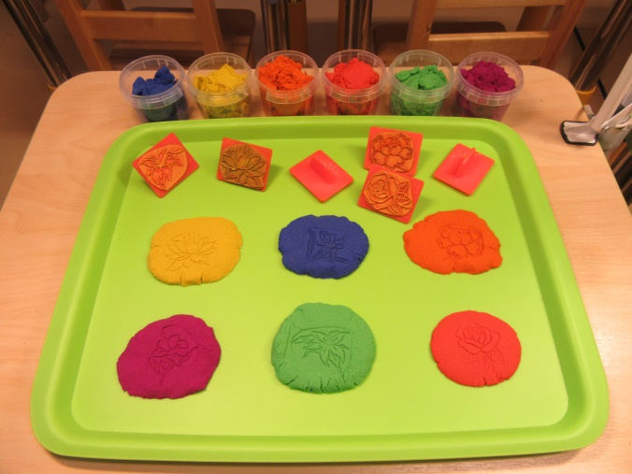
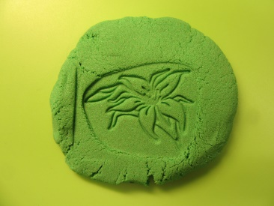
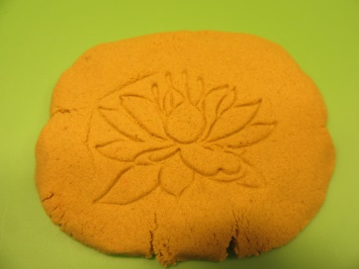
«красивые цветы» (штампы)

Slide 25
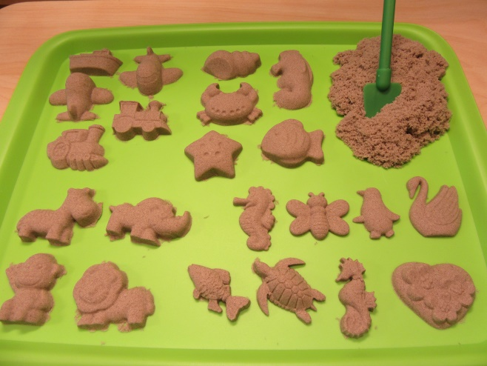
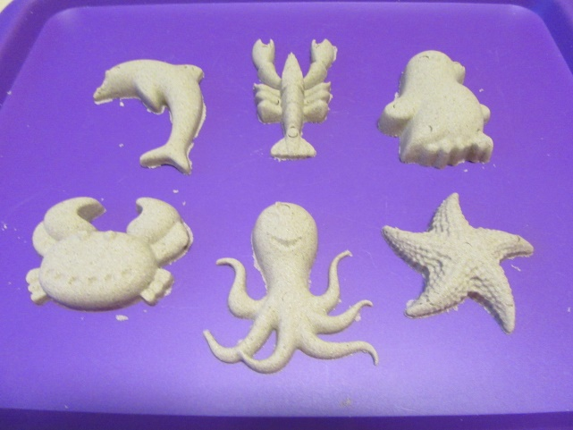
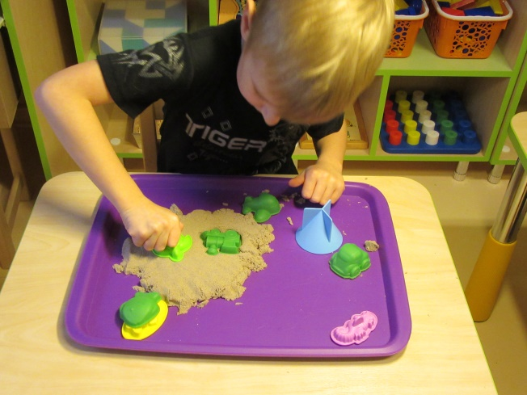
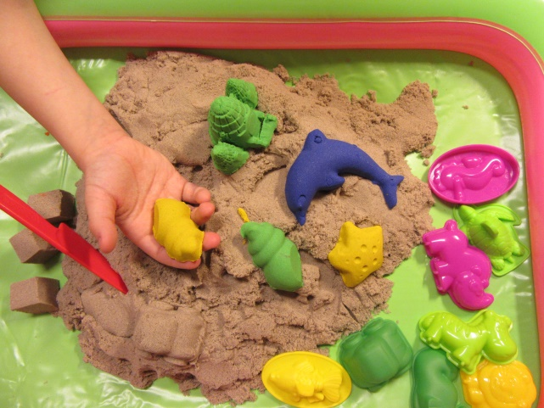
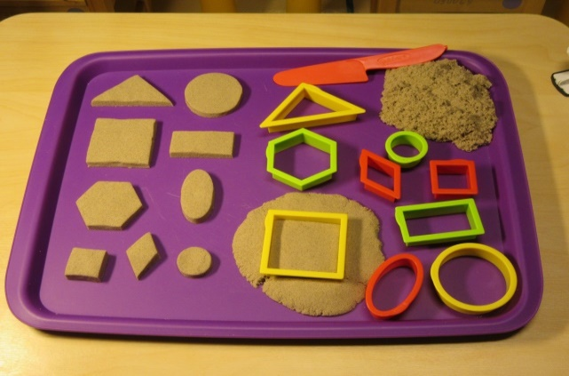
Лепка с формочками

Slide 26
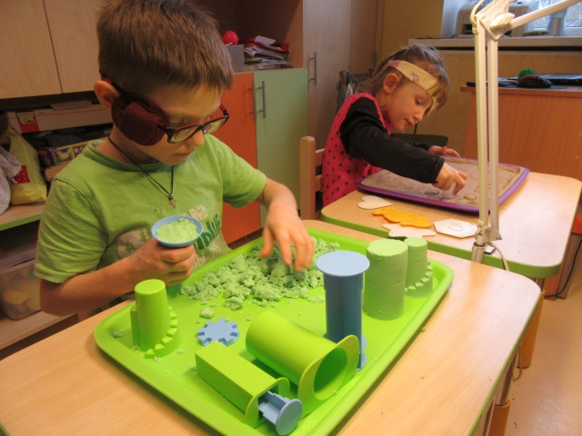
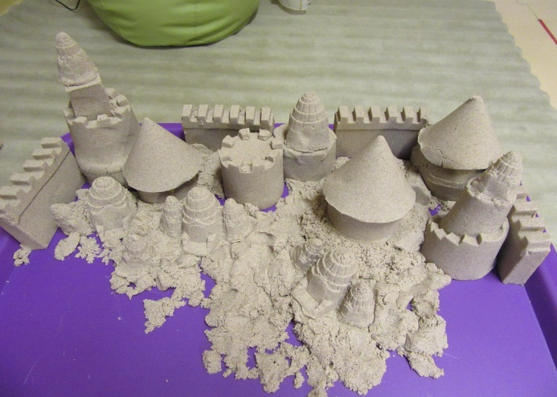
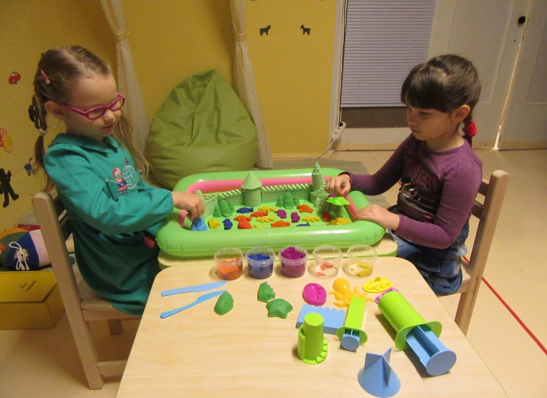
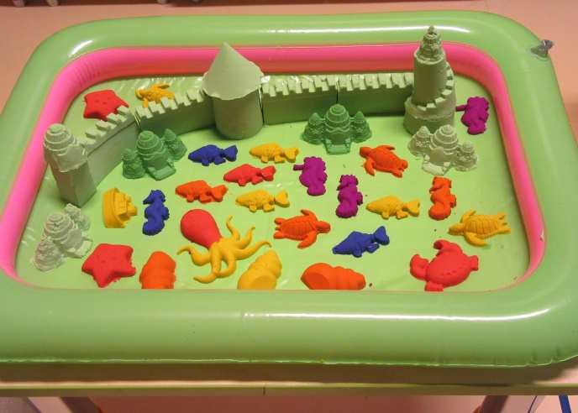
«Песчаные замки»
При помощи форм и инструментов из набора ребенок возводит архитектурные постройки из песка.

Slide 27
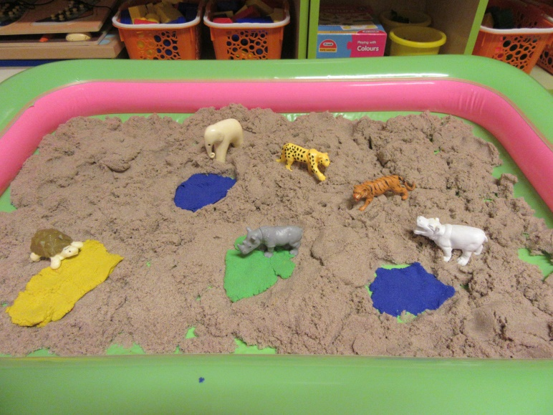
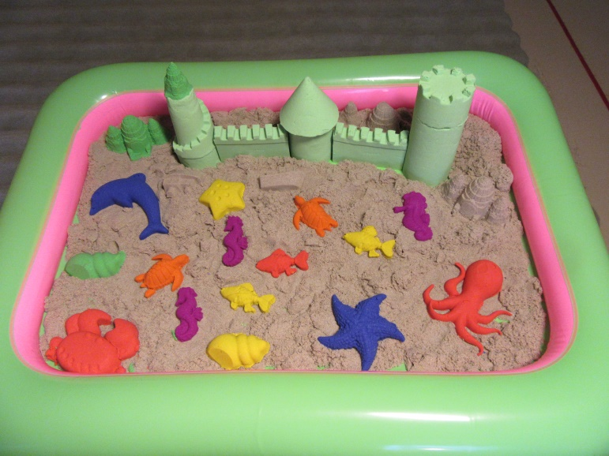
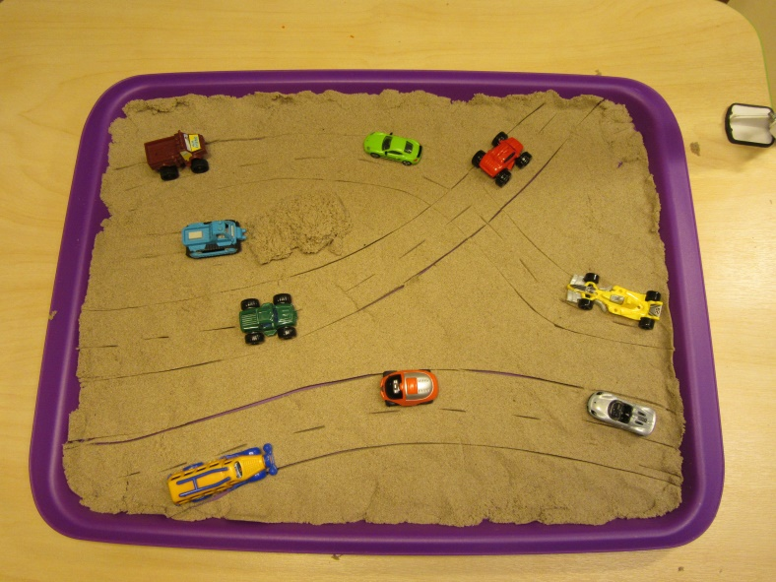
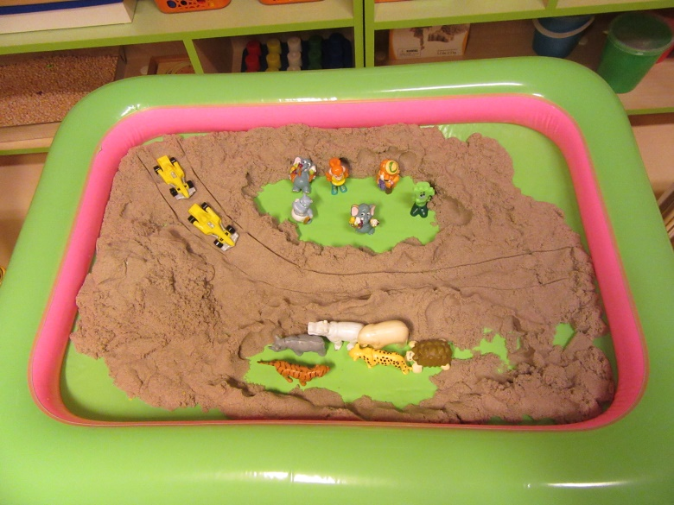
Cюжетная игра на песке

Slide 28
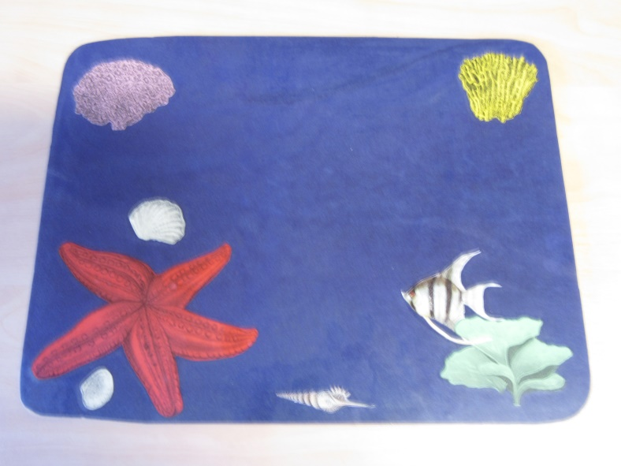
Фоны для песочницы
«Морское дно»
«Красная планета»

Slide 29
Аппликационное рисование песком на 3D листах

Slide 30
Учимся пользоваться ножом и делить на части

Slide 31
Спасибо за внимание!

